Slide 1
НАЦИОНАЛНА ГЕОГРАФСКА ОЛИМПИЈАДА 2022
РЕГИОНАЛНИ НИВО –
са решењима -

Slide 2
1. Ова фотографија илуструје:
А. кањон
Б. вади
В. алувијалну раван
Г. реку

Slide 3
2. Ове три фотографије су снимљене у истој земљи.
Пажљиво погледај и одреди у којој од наведних земаља су снимљене.
А. Кувајт
Б. Гамбија
В. Јемен
Г. Турска

Slide 4
3. Појава приказана на фотографији представља:
А. Ураган
Б. Торнадо
Ц. Пожар
Д. Вулканску ерупцију

Slide 5
4. На мапи Африке уцртане су тачке А и B. Растојање између тачака А и В ће се у наредних 10.000 година променити. Како?
А. Непредвидиво
Б. Смањиће се
В. Повећаће се
Г. Неће бити промене

Slide 6
5. Ова фотографија показује:
А. Пасате
Б. Монсуне
В. Депресије
Г. Тајфуне или урагане

Slide 7
6. Карта приказује три области, А, B и C. Карта показује да је:
А. област „C“ енклава области „А“
Б. област „C“ енклава области B
В. област „А“ енклава области „C“
Г. област „А“ енклава области „B“

Slide 8
7. На којој од четири локације приказане на карти САД , је снимљена фотографија 1?
1
А. Локација 1
Б. Локација 2
В. Локација 3
Г. Локација 4

Slide 9
8. Који од наведених географских појмова се НЕ односи на слику?
А. Конвекцијске падавине
Б. Кумулуси
В. Кондензација
Г. Орографске или рељефне падавине

Slide 10
9. Ова слика је снимљена у Бризбејну у 11 часова. Врх слике означен са Х налази се на:
Х
А. Истоку
Б. Југу
В. Северу
Г. Западу

Slide 11
10. На десној страни је климатски графикон. Падавине су приказане плавим тракама. Црвена линија показује максималну температуру. Зелена линија показује минималну температуру. Климатски графикон припада ком броју места на карти?
А. Број 1 Б. Број 2
В. Број 3 Г. Број 4

Slide 12
11. Пажљиво погледајте фотографију. Привредна делатност овог града углавном је:
А. Туризам
Б. Финансије
В. Трговину
Г. Политику

Slide 13
12. На ком од наведених локалитета се налази пејсаж са фотографије ?
А. Баренцово море
Б. Мртво море
В. Каспијско језеро
Г. Црвено море

Slide 14
13. Државе обележене бројевима 1 и 2 имају различите службене језике. Знамо да је у држави 1 службени језик Енглески. Који је службени језик у држави са бројем 2?
А. Француски
Б. Шпански
В. Португалски
Г. Немачки
1.
2.

Slide 15
14. У којој земљи се јавља овај природни феномен?
А. Албанији
Б. Бангладешу
В. Ираку
Г. Индонезији

Slide 16
15. Ове три фотографије су настале у истој земљи. У којој од наведених држава су настале?
А. Боливија
Б. Мексико
В. Индија
Г. Непал

Slide 17
16. Ова врста рељефа није специфична за:
А. Мексико
Б. Филипине
В. Чиле
Г. Пакистан

Slide 18
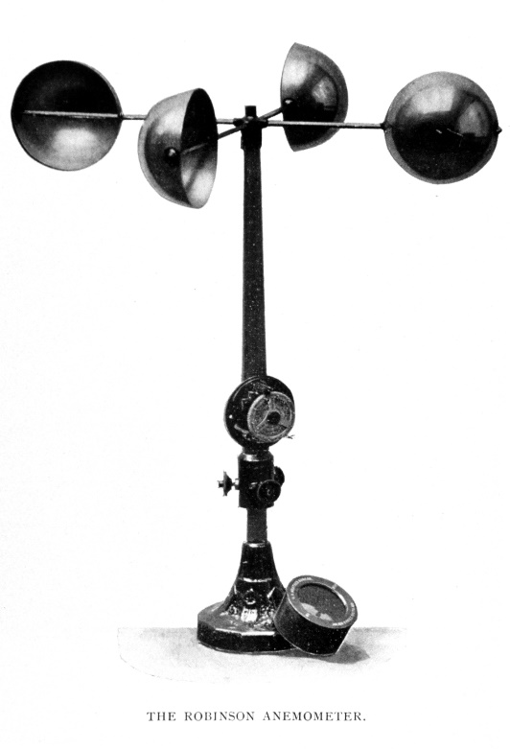
17. Како се зове инструмент који је приказан на фотографији и шта мери?
А. Барометар/притисак ваздуха
Б. Пиранометар/сунчево зрачење
В. Анемометар/брзина ветра
Г. Потенциометар/влажност

Slide 19
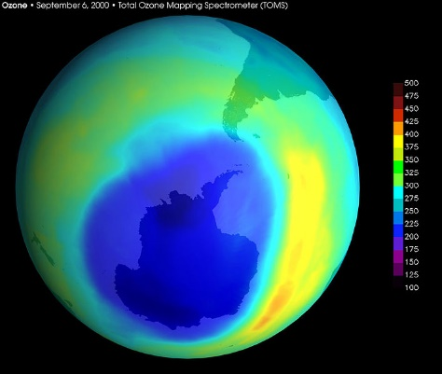
18. Шта је од следећег примарни узрок настанка рупе или стањивања озонског омотача изнад Антарктика?
А. Употреба хлорофлуороугљеника
Б. Сагоревање фосилних горива
В. Атмосферско тестирање нуклеарног оружја
Г. Ослобађање метана из домаћих животиња

Slide 20
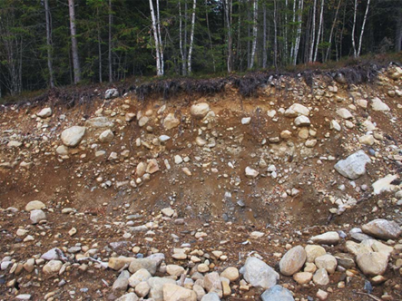
19. Који седимент је приказан на фотографији?
А. еолски седимент
Б. флувијални седимент
В. глацијални седимент
Г. морски седимент

Slide 21
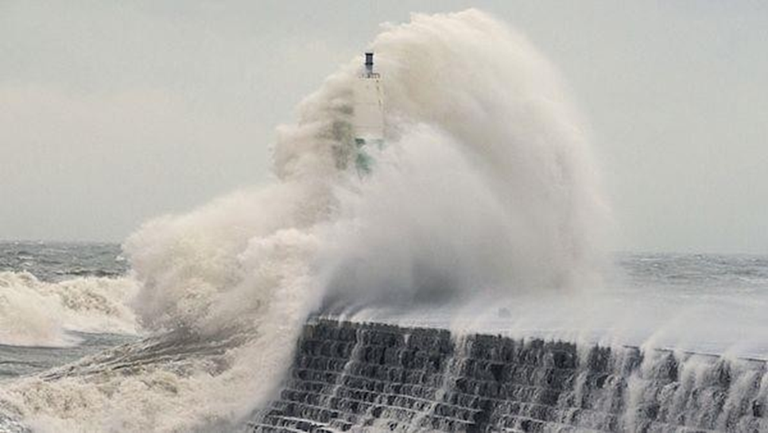
20. Посматрај фотографију и изаберите праву (тачну) изјаву.
А. Бура је ознака за последњи (најјачи) степен ветра
Б. скала брзине ветра "за море" створена је подешавањем „не-морске“ размере у 18. веку
В. ураган достиже брзину ветра од 118 км/х и више
Г. Бофорова скала од 8 степени се користи за процену брзине

Slide 22
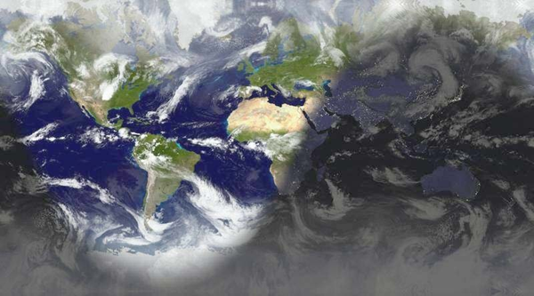
21. Заврши реченицу. За становнике Москве то је ...
А. зимско вече
Б. летње вече
В. зимско јутро
Г. летње јутро

Slide 23
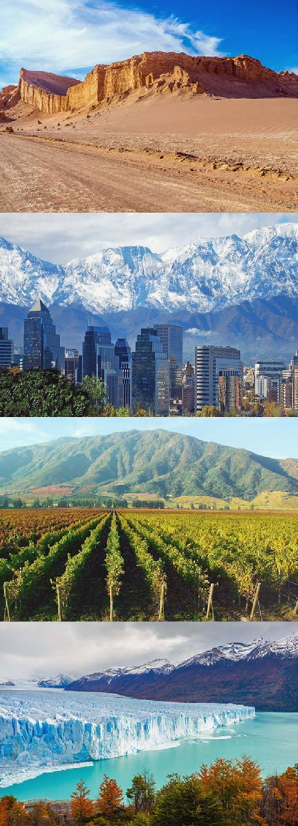
22. У којој земљи су снимљене све четири фотографије?
А. Чиле
Б. Кина
В. Индија
Г. Русија

Slide 24
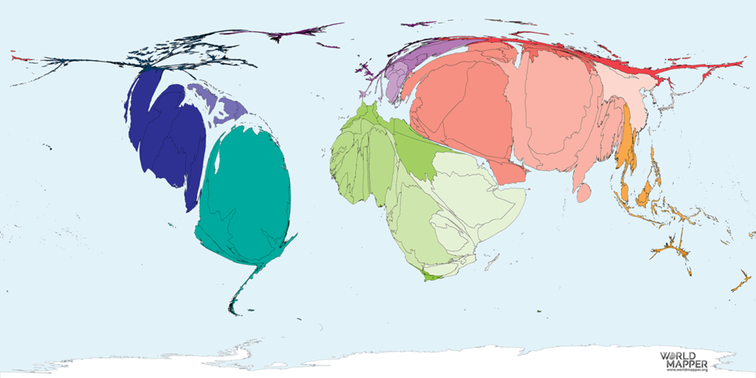
23. Шта представља дата мапа?
А. Војни расходи у 2018. години
Б. Производња лекова у 2018. години
В. Тражиоци азила у 2018. години
Г. Новооткривена фосилна горива 2018. године

Slide 25
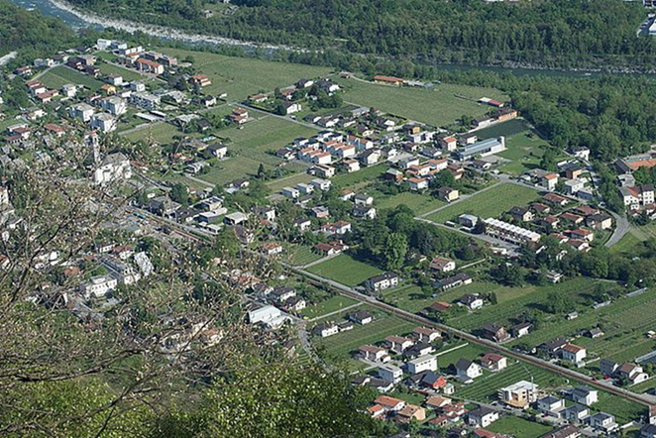
24. Који опис и дефиниција најбоље одговарају слици?
А. Транзициона зона са неодређеним границама између руралних и урбаних подручја: урбано ширење
Б. Подручје које се мења од сиромашних ка богатијим где је све више живе људи из виших друштвених слојева: гентрификација
В. Процес током којег све више људи
напушта село за живот у градовима:
урбанизација
Г. Изградња нових стамбених јединица у
оквиру постојећих стамбених области:
урбано згушњавање

Slide 26
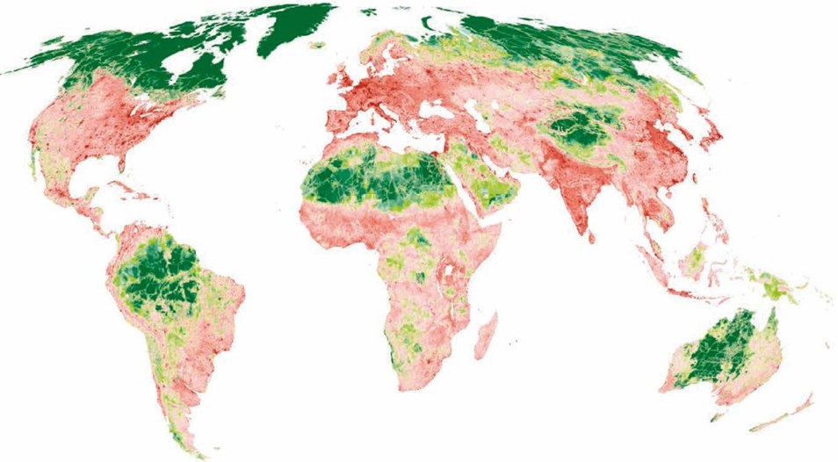
25.Шта је приказано на мапи испод?
А. Интензитет еколошких промена до 2050. године
Б. Степен људске модификације
В. Промене годишњих падавина у
последњих 30 година
Г. Стопа губитка биодиверзитета
у копненим биомима

Slide 27
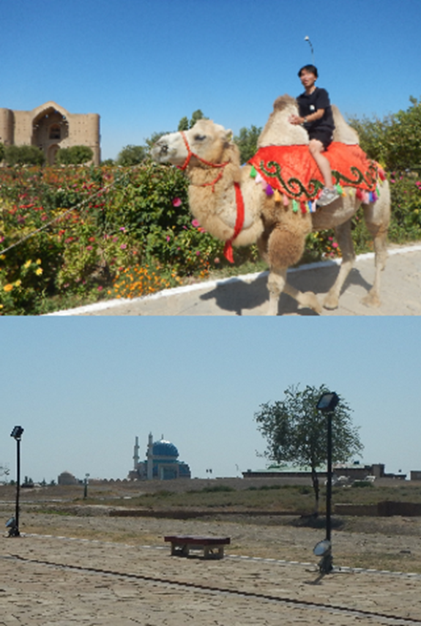
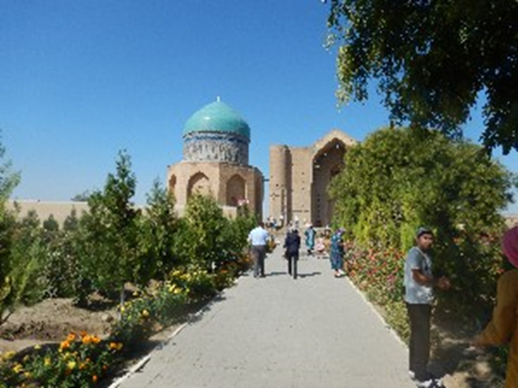
26. Следеће фотографије су снимљене на месту светске баштине. Где су снимљене?
А. 42°53′N 8°32′E
Б. 43°20′N 17°48′E
В. 43°18′N 68°16′E
Г. 40°28′N 140°07′E

Slide 28
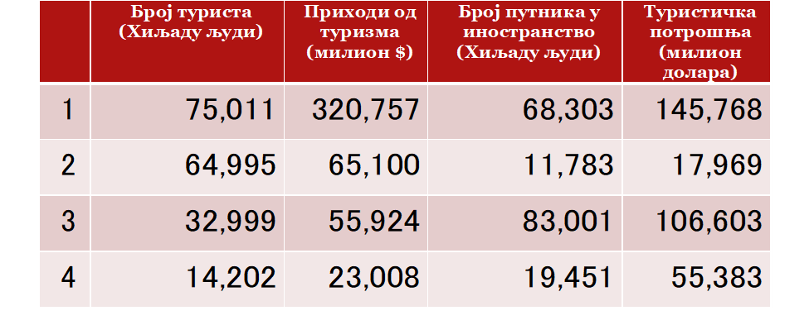
27. Следећа табела приказује број туриста, приход од туризма, број путника у иностранству и туристичке расходе (2014) у Сједињеним Државама, Јужној Кореји, Шпанији и Немачкој. Која је Шпанија?
А. 1
Б. 2
В. 3
Г. 4

Slide 29
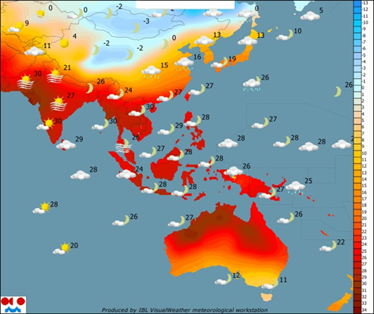
28. Којем датуму одговарају временска и температурна карта?
А. 15. мај 2014. 00 ГМТ
Б. 15. мај 2014. +12 ГМТ
В. 01.новембар 2014. 00 ГМТ
Г. 1. новембар 2014. +12 ГМТ

Slide 30
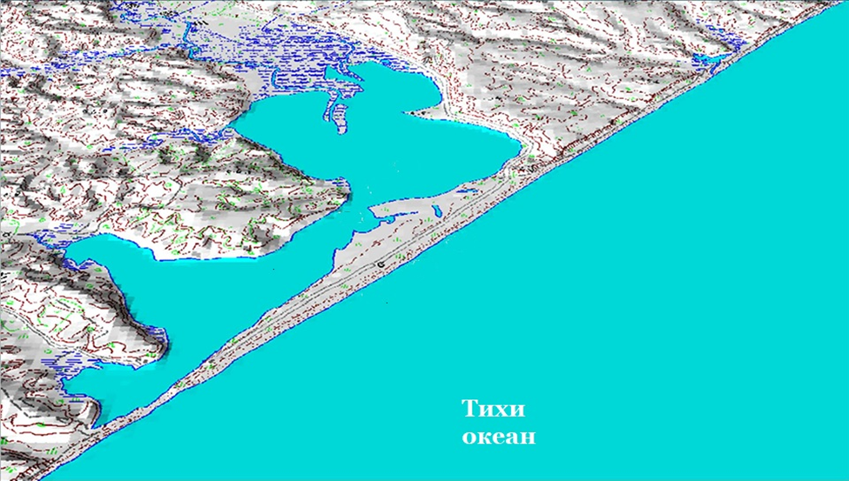
29. Слика је 3Д мапа одређене области Хокаида. Који се терен не види на овој слици?
А. Пешчани спруд
Б. Делта
В. Томболо
Г. Лагуна

Slide 31
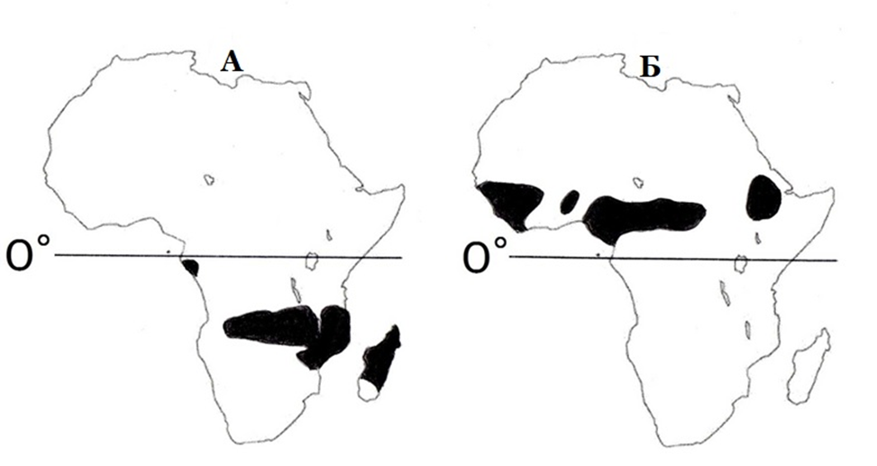
30. Мапе А и Б приказују подручја у којима падне 200 или више милиметара падавина током одређеног периода. Која је исправна комбинација?
А. А-јануар; Б-јул
Б. А-јул; Б-целе године
В. А-јануар; Б-целе године
Г. А-јул; Б-јануар

Slide 32
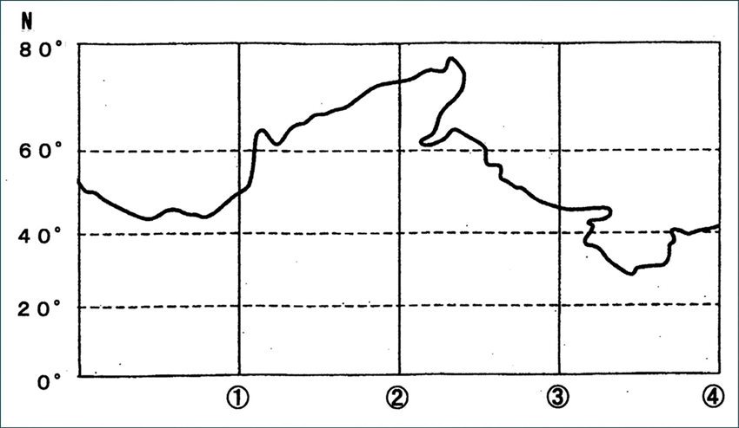
31. На слици је приказана изотерма са просечном јануарском температуром од -10 степени Целзијуса на северној хемисфери. Хоризонталне линије су паралеле, а вертикалне су меридијани. Којим бројем је означен нулти меридијан (Гринич)?
А. 1
Б. 2
В. 3
Г. 4

Slide 33
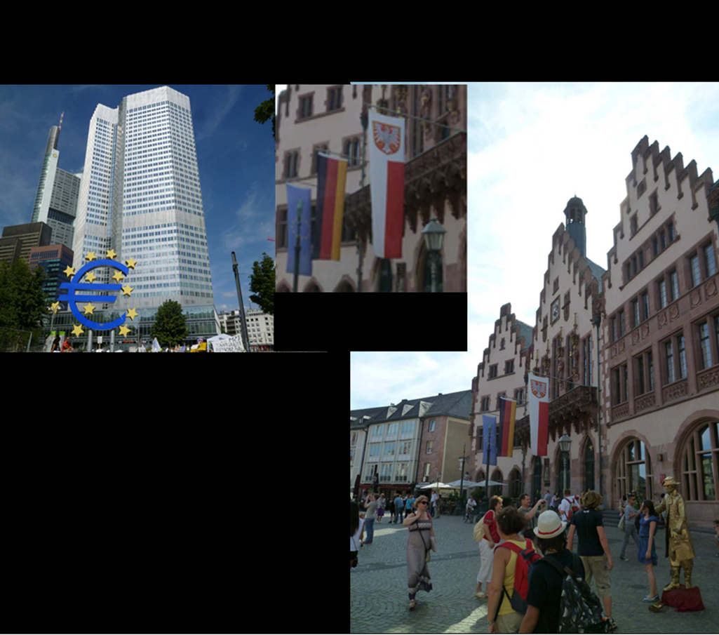
32. Име ког града одговара фотографији?
А. Париз
Б. Франкфурт
В. Брисел
Г. Мадрид

Slide 34
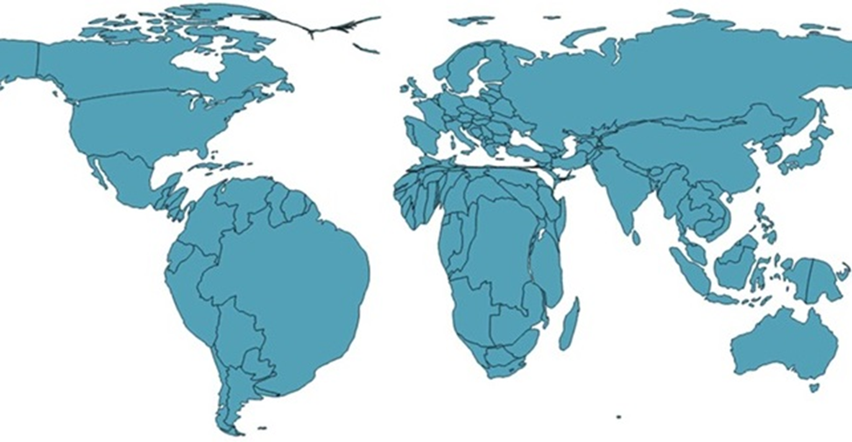
33. Шта је приказано на овом картограму?
А. Шумско подручје
Б. Становништво
В. Бруто национални
доходак
Г. Укупно проширење
пруге

Slide 35
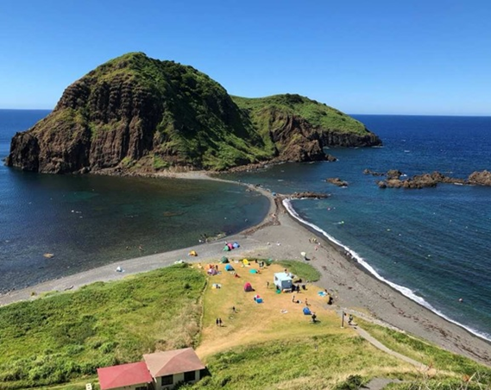
34. На који начин је формиран рељеф са фотографије?
А. деловањем приобалних струја
Б. деловањем плима
В. распадањем стена
Г. деловањем глечера

Slide 36
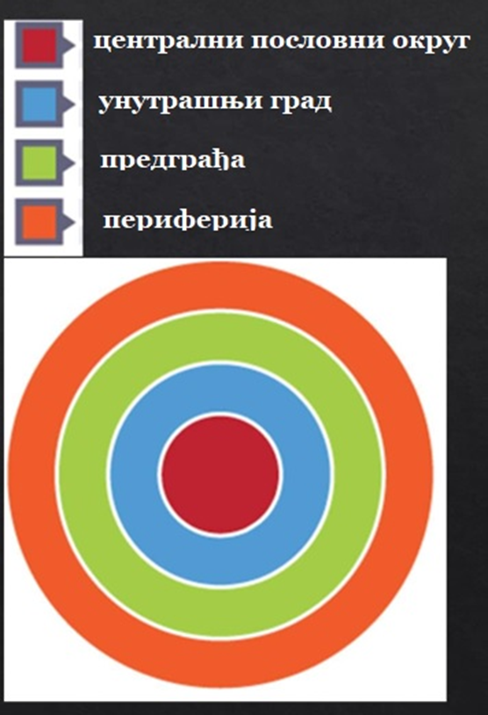
35. За који део града је уобичајан следећи опис? Уобичајено је да ова област има различита коришћења земљишта као што су станови, терени за голф, парцеле, пословни паркови и аеродроми.
А. Централни пословни округ
Б. Унутрашњи град
В. Предграђа
Г. Периферија

Slide 37
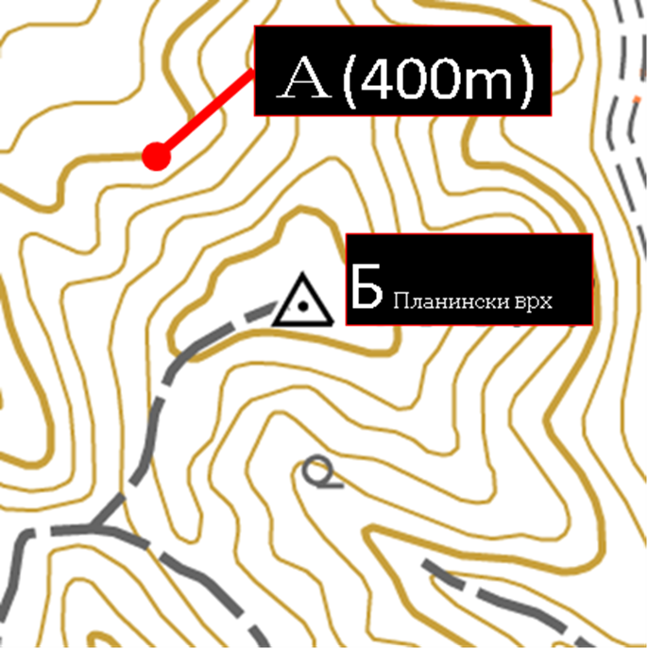
36. Мапа је део топографске карте 1:25.000 или 1:50.000. Висина тачке А је 400 м. Изаберите висину врха Б која није могућа.
А. 455m
Б. 465m
В. 505m
Г. 515m

Slide 38
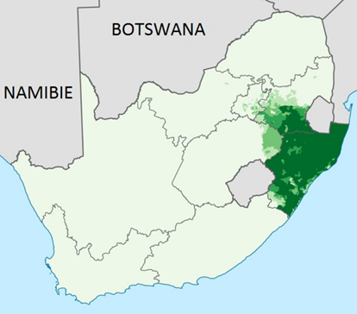
37. Мапа у прилогу приказује распрострањеност једне афричке етничке групе. Којe?
А. Бербери
Б. Масаи
В. Зулу
Г. Хути

Slide 39
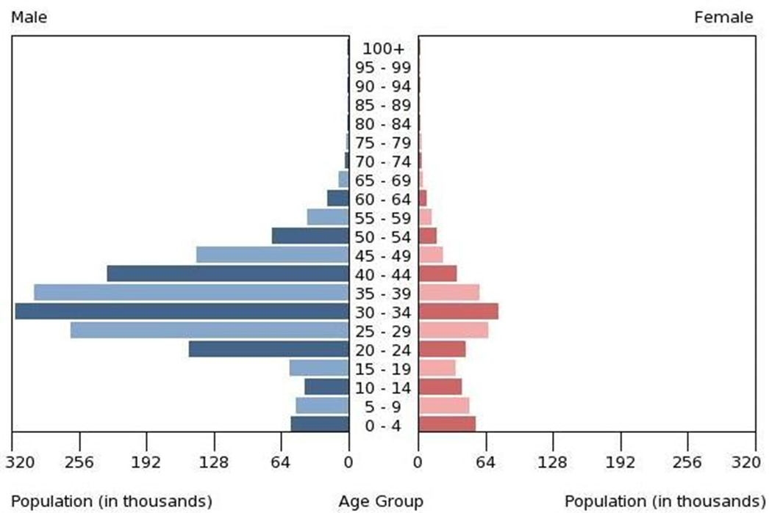
38. На графикону је приказана старосна пирамида једне азијске државе. Које?
А. Камбоџа
Б. Јерменија
В. Катар
Г. Бутан

Slide 40
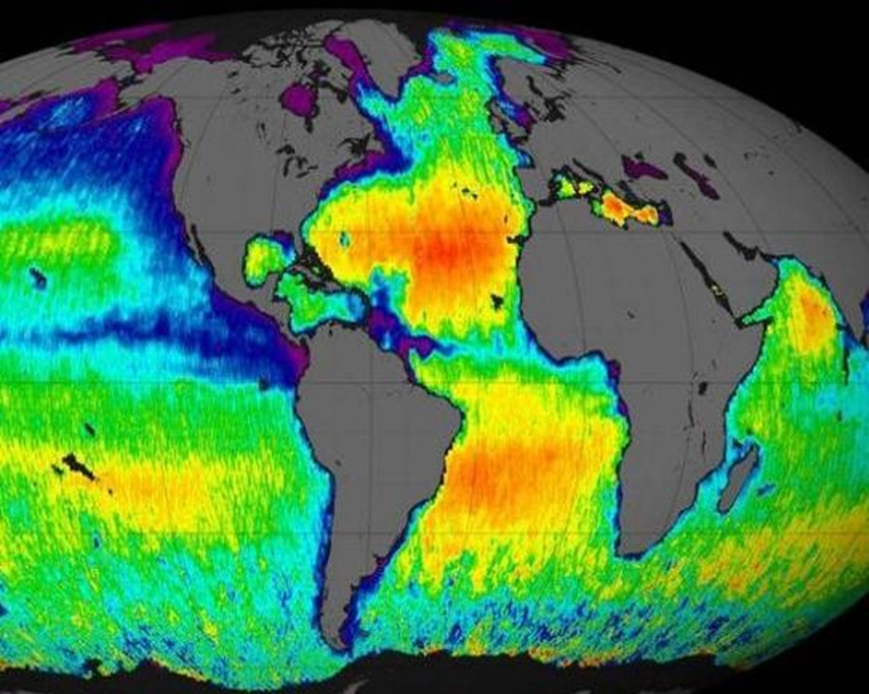
39. Које карактеристике светског океана су приказане на карти?
А. просечна температура
Б. салинитет
В. дубина
Г. биодиверзитет

Slide 41
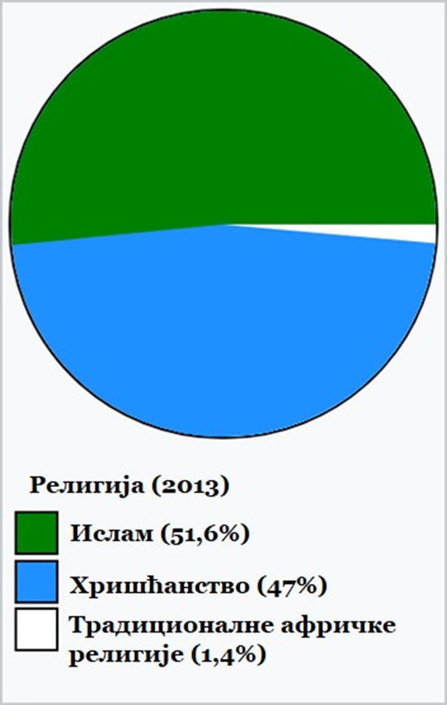
40. Верски разнолико друштво које афричке земље представља приложена табела?
А. Судан
Б. Нигерија
В. Мадагаскар
Г. Сомалија

